Slide 1
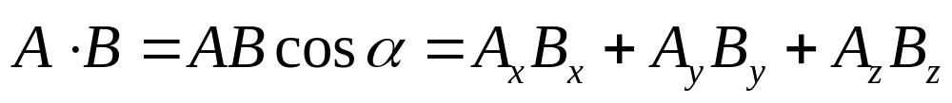
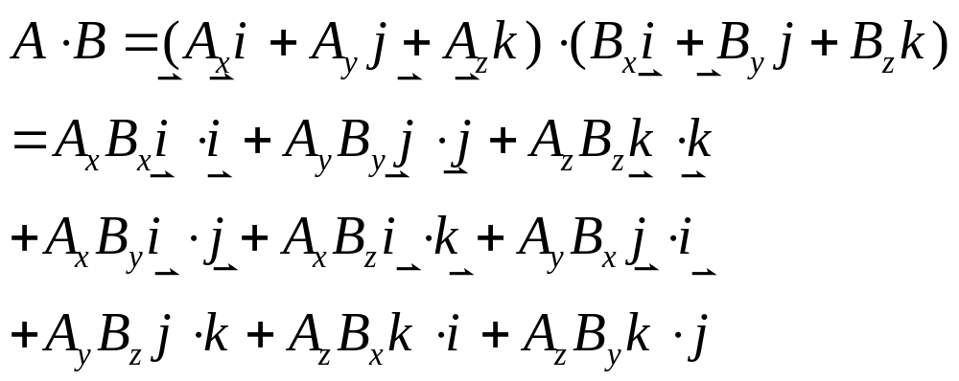
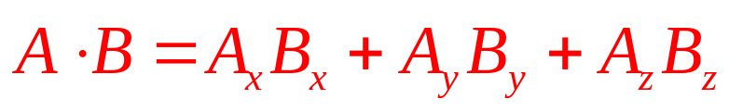
上节回顾
标积

Slide 2
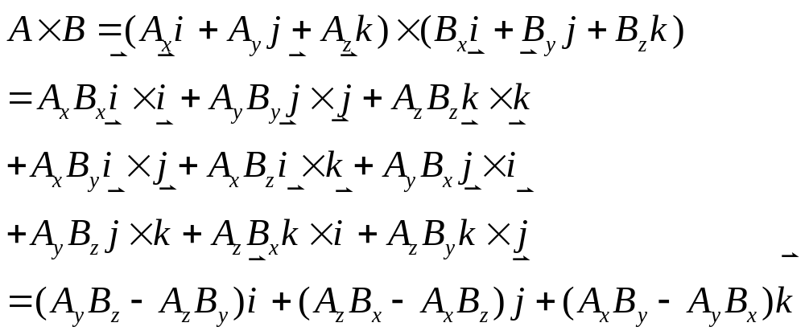
上节回顾
矢积

Slide 3
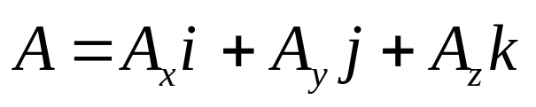



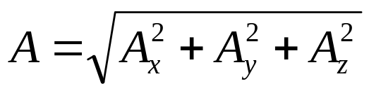



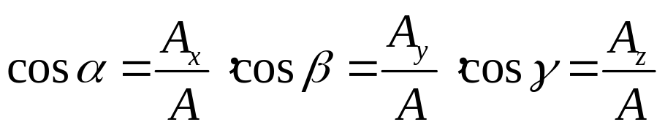





上节回顾
矢量合成的解析法
*
参照系、质点、时刻和时间间隔、运动的绝对和相对性

Slide 4



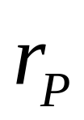
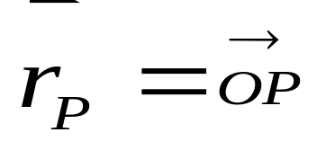











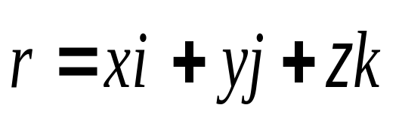
1-2 描述质点运动的物理量
描述质点运
动的物理量
位置矢量
位移矢量
速度和速率
加速度
一 位置矢量-描述质点的空间位置
1 位置矢量:从参考点 向质点所在位置 所作的有向线段.简称位矢或径矢,用 (或 )表示,如图
直角坐标系中的描述：
点 的径矢

Slide 5

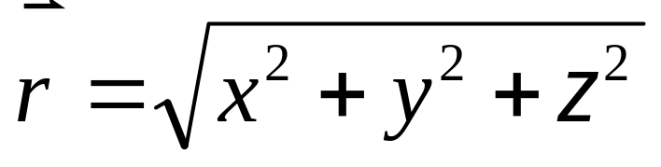









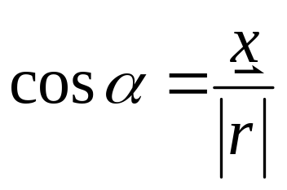
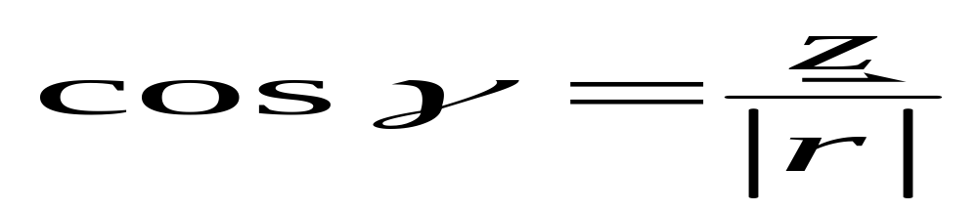
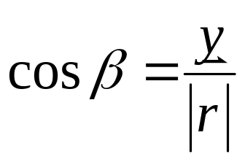
1.2描述质点
运动的物理量
位置矢量
位移矢量
速度和速率
加速度
大小：
P
r
z
β
β
O
P点矢径 方向
x
y
轨道

Slide 6
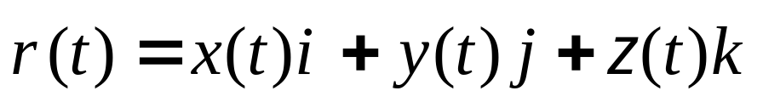
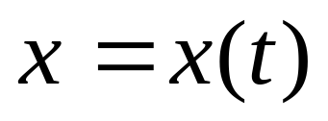
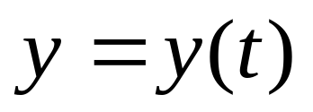
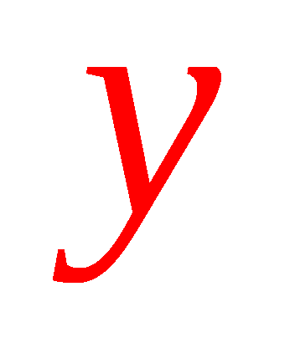
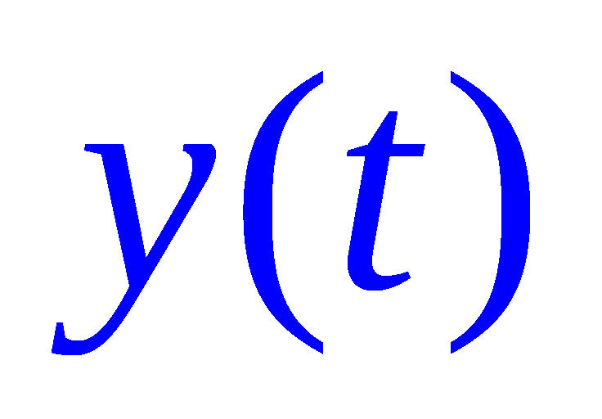
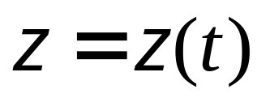


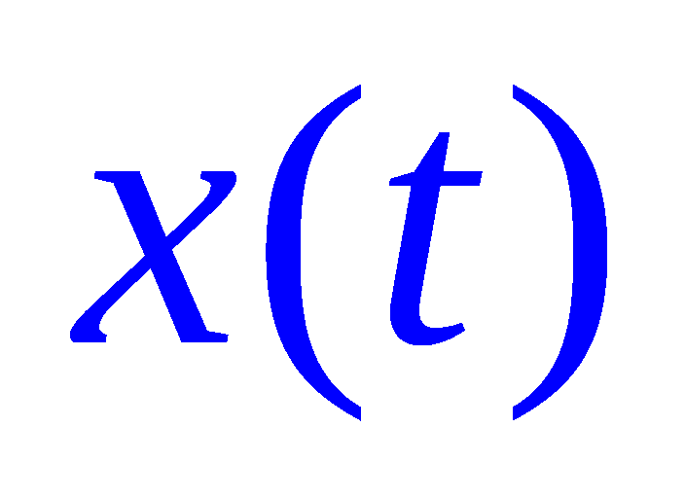
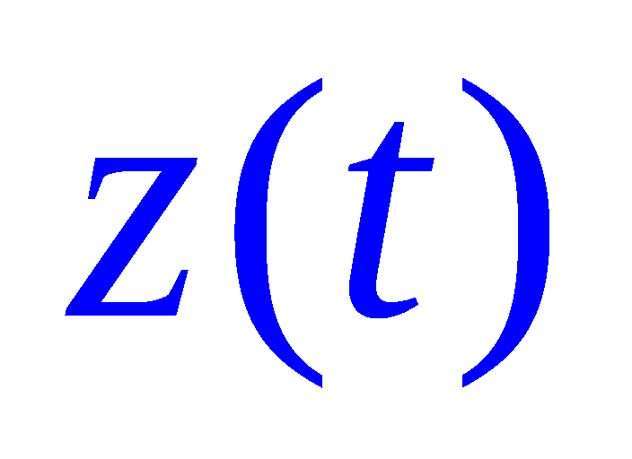


1.2描述质点
运动的物理量
位置矢量
位移矢量
速度和速率
加速度
2 运动方程
分量式
P
从上式中消去参数t得到质点的 轨迹方程．
注意:位矢具有矢量性、瞬时性和相对性

Slide 7



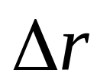


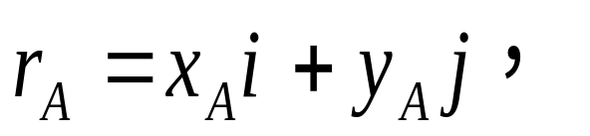
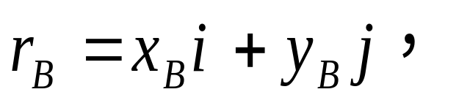

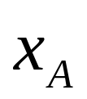
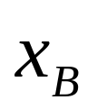

1.2描述质点
运动的物理量
位置矢量
位移矢量
速度和速率
加速度
二 位移矢量-位移
描述质点在一定时间内位置变化的物理量-位移
1 位移
B
平面运动:
A

Slide 8
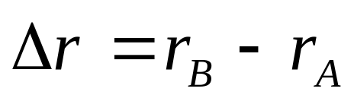
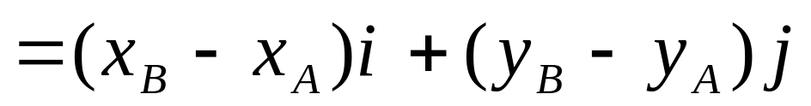
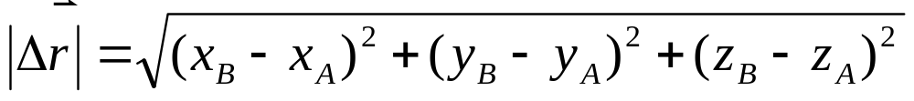
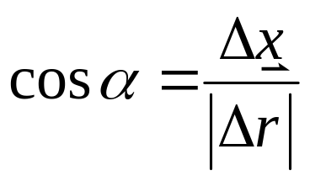
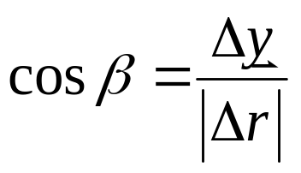
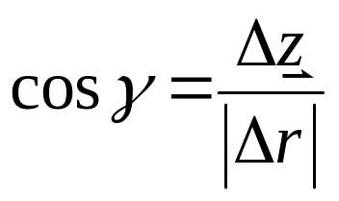
1.2描述质点
运动的物理量
位置矢量
位移矢量
速度和速率
加速度
三维运动:
大小:
方向:

Slide 9


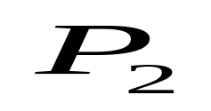

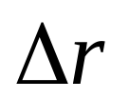
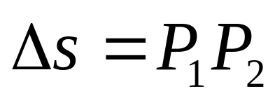




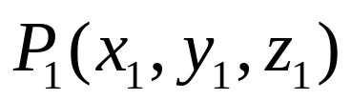
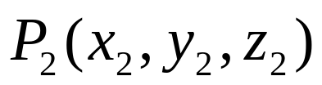
1.2描述质点
运动的物理量
位置矢量
位移矢量
速度和速率
加速度
2 路程( )
从P₁到P₂：
路程
位移和路程的区别与联系
(1) 位移是矢量,
路程是标量．
(2) 两点间位移是唯一的,但路程却不一定．

Slide 10
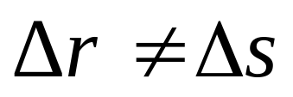
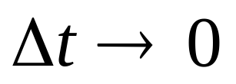
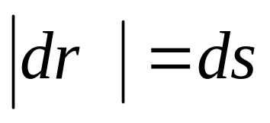
1.2描述质点
运动的物理量
位置矢量
位移矢量
速度和速率
加速度
(3) 一般情况 ．
(4) 物体向一个方向做直线运动或运动的时间足够短，
位移具有:矢量性，相对性
与一段时间相对应

Slide 11

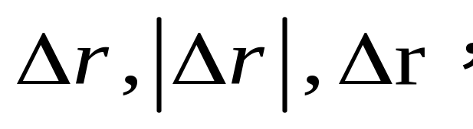
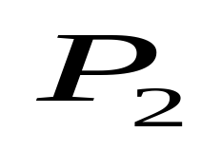
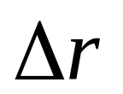



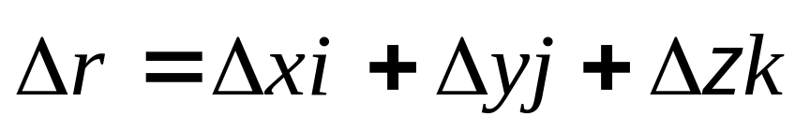

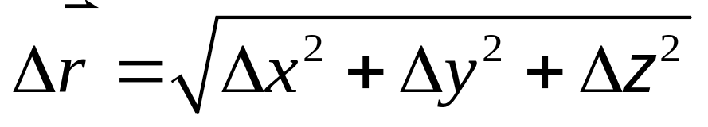
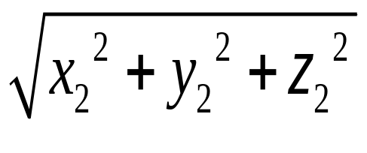
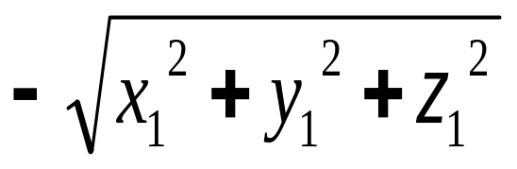
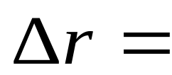
1.2描述质点
运动的物理量
位置矢量
位移矢量
速度和速率
加速度
注意
意义一样吗？
矢量
标量
标量

Slide 12

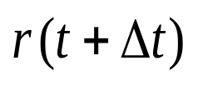







1.2描述质点
运动的物理量
位置矢量
位移矢量
速度和速率
加速度
三 速度和速率
1 速度-描述质点运动的快慢和方向
(1) 平均速度
B
Δ
s
在 时间内,质点的位移为:
A

Slide 13






1.2描述质点
运动的物理量
位置矢量
位移矢量
速度和速率
加速度
(2) 瞬时速度(简称速度)
速度是位矢对时间的一阶导数

Slide 14






1.2描述质点
运动的物理量
位置矢量
位移矢量
速度和速率
加速度
若质点在三维空间中运动，其速度
当 时,
速度方向 切线向前
速度大小

Slide 15



1.2描述质点
运动的物理量
位置矢量
位移矢量
速度和速率
加速度
2 速率-描述质点沿轨迹运动的快慢
(1) 平均速率
注意：平均速率与平均速度大小的区别
(2) 瞬时速率
注意：瞬时速率即等于瞬时速度的大小

Slide 16








描述质点运
动的物理量
位置矢量
位移矢量
速度和速率
加速度
讨论
一运动质点在某瞬时位于位矢 的端点处，其速度大小为
（A）
（B）
（C）
（D）
注意

Slide 17




描述质点运
动的物理量
1.2描述质点
运动的物理量
位置矢量
位移矢量
速度和速率
加速度
例1 设质点的运动方程为
其中
式中x，y的单位为m(米),
t 的单位为s(秒)，
(1) 求 时的速度．
(2) 作出质点的运动轨迹图．

Slide 18







1.2描述质点
运动的物理量
位置矢量
位移矢量
速度和速率
加速度
已知：
解 :(1) 由题意可得
时速度为
速度 的值 ，它与 轴之间的夹角
(1) 求 时的速度．
(2) 作出质点的运动轨迹图．

Slide 19









1.2描述质点
运动的物理量
位置矢量
位移矢量
速度和速率
加速度
(2) 运动方程
消去参数 可得轨迹方程为
轨迹图
6
4
2
- 6
- 4
- 2
0
2
4
6
(1) 求 时的速度．
(2) 作出质点的运动轨迹图．

Slide 20




1.2描述质点
运动的物理量
位置矢量
位移矢量
速度和速率
加速度
例2 如图A、B 两物体由一长为 的刚性细杆相连,A、B 两物体可在光滑轨道上滑行．如物体 A以恒定的速率 向左滑行, 当 时, 物
B
l
A
体B的速率为多少？

Slide 21




1.2描述质点
运动的物理量
位置矢量
位移矢量
速度和速率
加速度
解
选如图的坐标轴
B
l
A
因
两边求导得

Slide 22










1.2描述质点
运动的物理量
位置矢量
位移矢量
速度和速率
加速度
即
B
l
A
当 时，
沿 轴正向

Slide 23







1.2描述质点
运动的物理量
位置矢量
位移矢量
速度和速率
加速度
四 加速度-描述质点速度的变化
1 平均加速度
在 时间内,质点速度
增量为
B
A
与 同方向

Slide 24



1.2描述质点
运动的物理量
位置矢量
位移矢量
速度和速率
加速度
2 瞬时加速度

Slide 25


1.2描述质点
运动的物理量
位置矢量
位移矢量
速度和速率
加速度
加速度大小
加速度方向
直线运动：
曲线运动:指向凹侧
注意：物理量位移、速度、加速度的共同特征是都具有矢量性和相对性．

Slide 26
1.2描述质点
运动的物理量
位置矢量
位移矢量
速度和速率
加速度

Slide 27

1.2描述质点
运动的物理量
位置矢量
位移矢量
速度和速率
加速度

Slide 28

1.2描述质点
运动的物理量
位置矢量
位移矢量
速度和速率
加速度

